Slide 1
«Хэппенинг как инновационная технология в работе с детьми раннего возраста»
Жарикова Алина Александровна
воспитатель, МБДОУ «Детский сад «Ивушка»

Slide 2
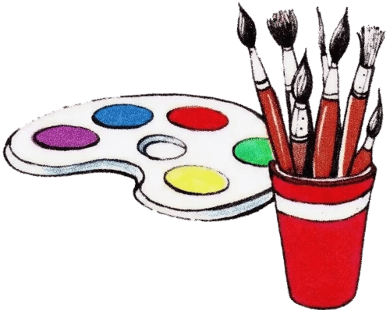
В соответствии с Федеральным государственным образовательным стандартом дошкольного образования одним из приоритетных направлений является художественно-эстетическое развитие дошкольников, которое обеспечивает развитие способностей и творческого потенциала каждого ребёнка, куда включено и рисование.
Рисование для детей это радостный, творческий процесс, к которому его не следует принуждать.

Slide 3
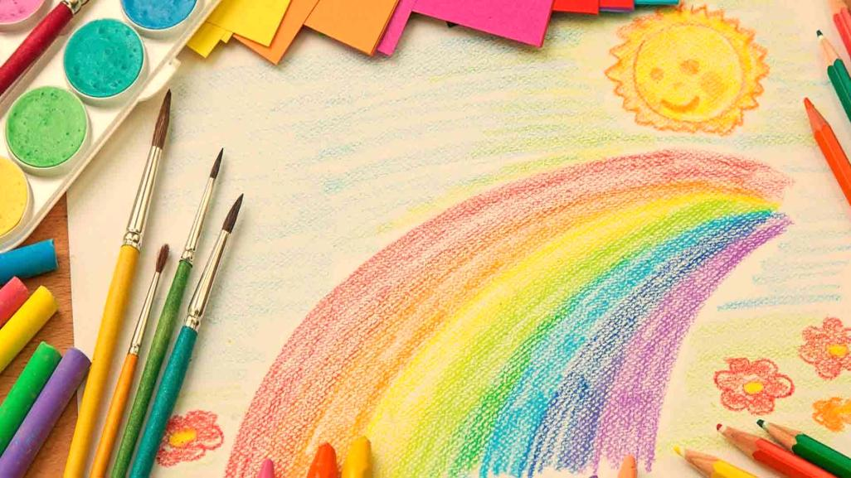
Занимаясь рисованием с детьми раннего возраста, следует учитывать особенности данного возраста, поскольку у малышей ещё не сформированы многие навыки. Дети ещё не умеют правильно держать карандаш и кисточку, регулировать силу давления на бумагу, ориентироваться на листе бумаги и не выходить при рисовании за край. Зачастую отсутствие умений очень расстраивает малышей, и они оставляют попытки нарисовать задуманное.

Slide 4
Существует множество методов и способов рисования, но для того, чтобы поддержать и максимально развить индивидуальные и творческие способности детей приходит личностно-ориентированная образовательная технология, которая называется «хэппенинг».
«Хэппенинг» в переводе с английского обозначает «случай» или «случайность».
Хэппенинг - форма современного искусства, представляющая собой действия, события или ситуации, происходящие при участии художников, но не контролируемые им полностью.

Slide 5
Виды хэппенинга:
рисование пальчиками,
рисование кулачком,
рисование ладошкой,
рисование на подносе (манкой или цветным песком),
рисование тычками или ватными палочками,
оттиск печатками,
рисование смятой бумагой.

Slide 6
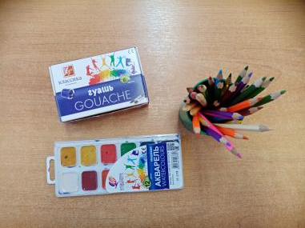
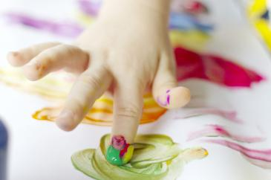
Перед началом работы в технологии «хэппенинг» детей следует познакомить с материалами для изобразительного искусства: цветные карандаши, цветные мелки, акварельные краски, пальчиковые краски, гуашь.

Slide 7
На первых этапах проводится индивидуальная и групповая работа с детьми, чтобы каждый ребёнок смог овладеть техникой рисования.
В процессе работы было выявлено, что дети предпочитают работать красками, а не карандашами. Особое внимание воспитанники уделяли пальчиковым краскам или гуаши, они привлекали их своей яркостью и красочностью, поскольку в раннем возрасте дети чувствуют и познают что-то новое с помощью рук. Детям нравится рисовать ладошками, пальчиками, кулачками, однако в этом году моя работа выстроена на рисовании пальчиками.

Slide 8
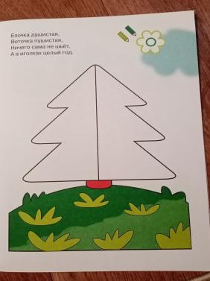
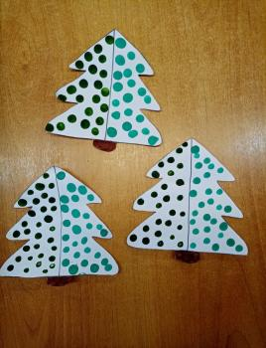
Каждому ребёнку заготавливается шаблон, который мы потом используем для рисования пальчиками. Поскольку группа детей разновозрастная (от 1,5 до 3 лет), рисование с малышами проводится индивидуально. Каждому малышу предоставляет возможность порисовать и насладится этим процессом.

Slide 9
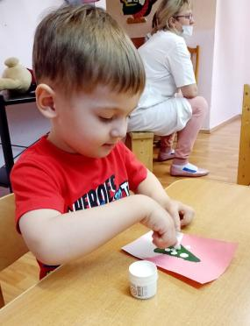
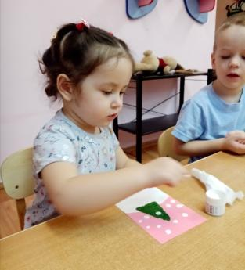
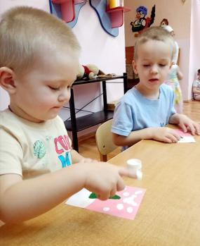
Вот такой снежок у нас получился:

Slide 10
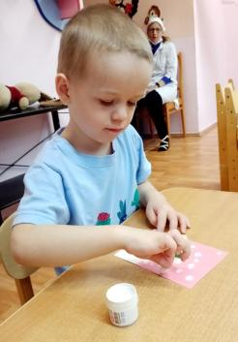
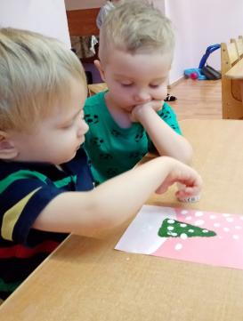
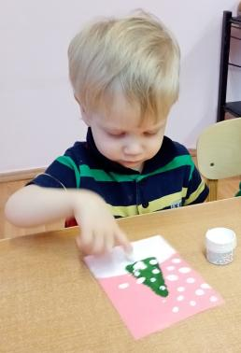

Slide 11
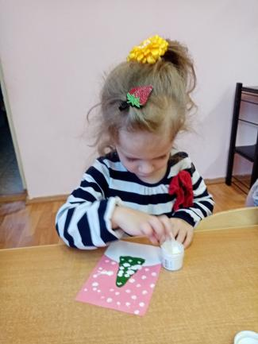
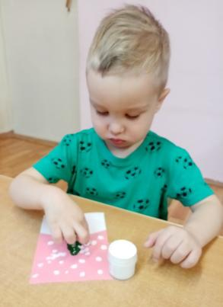
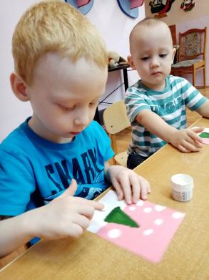

Slide 12
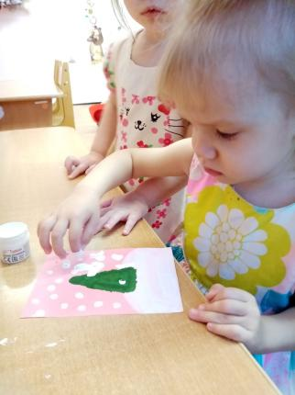
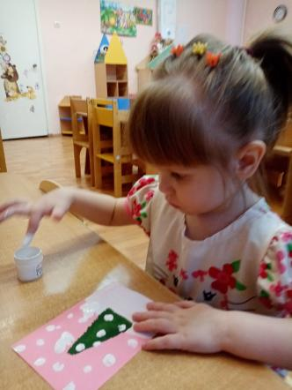
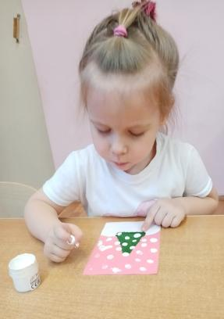

Slide 13
Польза от рисования пальчиками:
такой вид рисования хорошо развивают мелкую моторику, что способствует развитию речи;
развитие тактильной чувствительности (новые ощущения при макании пальчика в краску, при ведении пальчиком по различным поверхностям для рисования);
осознание ребёнком собственного тела;
происходит раннее развитие творческих способностей;
развитие ловкости пальцев и кистей рук (раскрашивая пальчиком изображение, малыш учится чувствовать границы);
развитие представлений о цвете;
развитие воображения и образного мышления.

Slide 14
Детям очень нравится рисовать пальчиками. В процессе работы изобразительной деятельности дети испытывают положительные чувства и эмоции, они радуются красивым изображениям, которое создают сами. Когда этот вид техники будет усвоен, планируется использовать следующие: рисование ватными палочками, ладошками и кулачком.

Slide 15
Литература:
Алексеева, Л. Н. Инновационные технологии как ресурс эксперимента/ Л. Н. Алексеева// Учитель. - 2006. - № 3. - с. 78.
Бондаревская, Е. В. Теория и практика личностно- ориентированного образования [текст] / Е. В. Бондаревская. –Ростов-на-Дону: Издательство Ростовского педагогического университета, 2008. – 352 с.
Ватутина Н.Д. Ребёнок поступает в детский сад: Пособие для воспитателей дет. сада / Под. ред. П.И. Каплан. - М.: Просвящение,1983. – 146 с.
Выготский Л.С. Воображение и творчество в дошкольном возрасте. - М.: 1967. – 324 с.
Денисова Д. Школа семи гномов. – М.: МОЗАИКА-СИНТЕЗ, 2017. – 10 с.
Галигузова Л.Н. Воспитание и развитие детей от 2 до 3 лет: методическое пособие для педагогов дошкольных образовательных учреждений. - М.: Просвещение. - 2007. – 248 с.
Казакова Т.Г. Актуальные проблемы развития детской художественно-изобразительной одаренности: Монография. 2-е издание. – М.: - 2004. – 254 с.
Мартынова Е.В. Организация опытно-экспериментальной деятельности детей 2-7. – Волгоград: Учитель, 2012.
Селевко Г. К. Современные образовательные технологии: Учебное пособие [текст] / Г. К. Селевко – М.: Народное образование, 2008. – 256 с.

Slide 16
Спасибо за внимание!

